Slide 1
Анализ предметно – развивающей среды в группе (младший дошкольный возраст) по теме «Птицы»

Slide 2
Книжный уголок
Что есть в уголке | Обогащение среды
Книги С. Маршак «Где обедал воробей». «Заяц-хваста» Пальчиковые игры и потешки. 4. А. Барто «Птичка» | 1.Пополнение уголка книгами о разных птицах. 2. А. Яшин «Покормите птиц зимой» 3. В. Берестов «Птицы»

Slide 3

Уголок художественного творчества
Что есть в уголке | Обогащение среды
Раскраски. Шаблоны птиц на выбор Схемы – картинки алгоритма рисования птиц. | Трафареты. Алгоритмы выполнения.

Slide 4
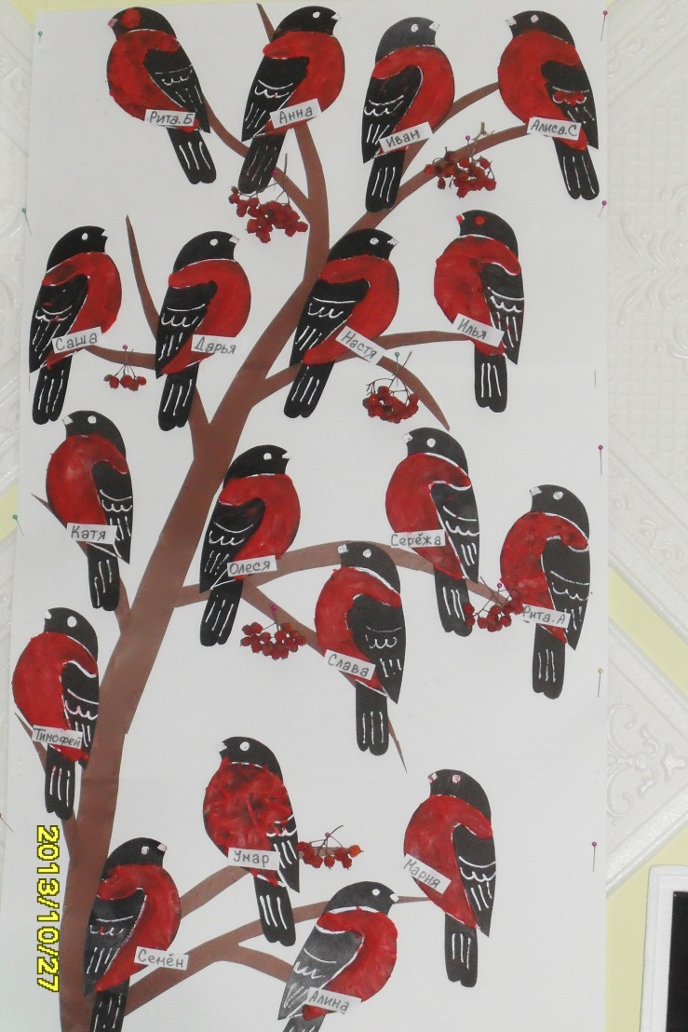
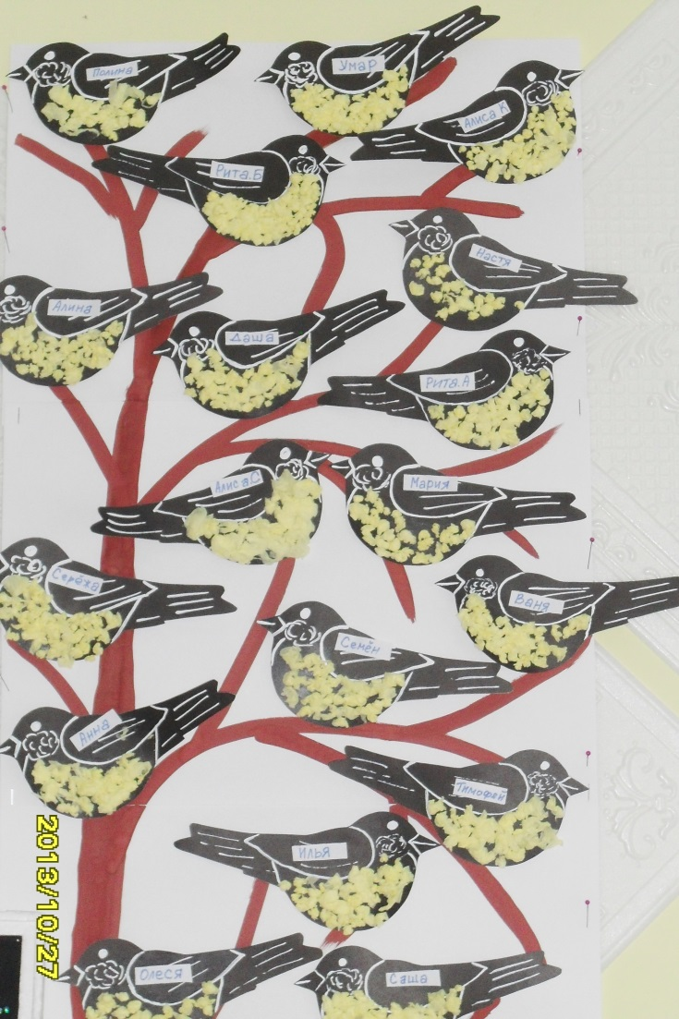
Рисование пластилином, аппликация

Slide 5
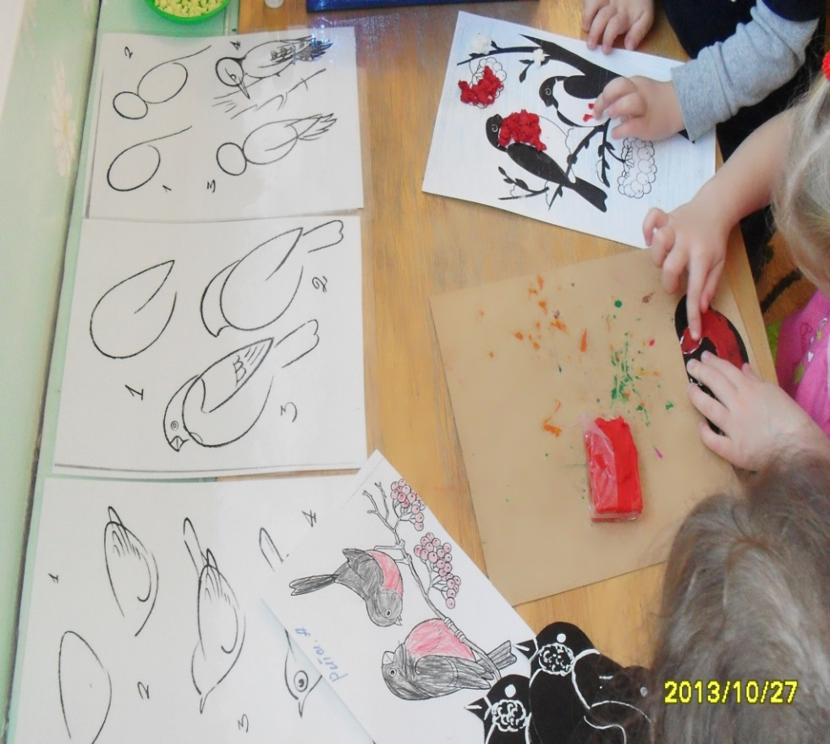
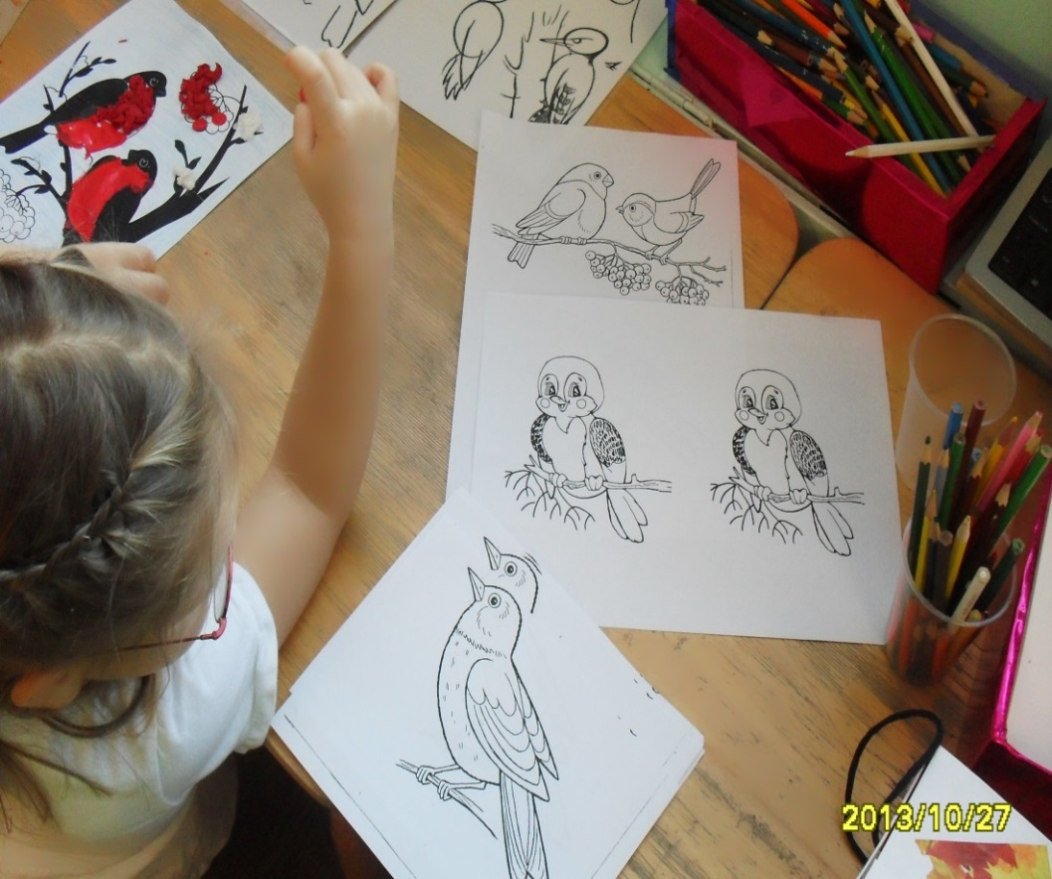
Творческий процесс

Slide 6
Спортивный уголок
Что есть в уголке | Обогащение среды
Маски и атрибуты для проведения эстафет и подвижных игр на тему «Птицы». | Алгоритмы проведения п/и Пополнение картотеки подвижных игр и упражнений

Slide 7
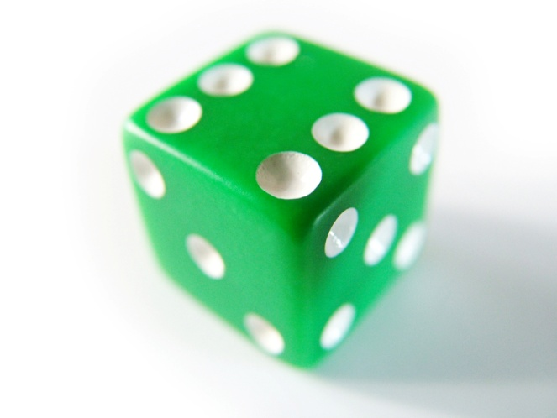
Уголок настольно-печатных и дидактических игр
Что есть в уголке | Обогащение среды
Настольно-печатные игры «Разрезные картинки», «Какая птица, назови», «Спрячь птичку» Дидактические игры «Назови птицу»,«Кто как кричит», «Кого не стало», «Чей голос» | Лото «Птицы», дидактические игры «Зимующие и перелётные птицы»

Slide 8
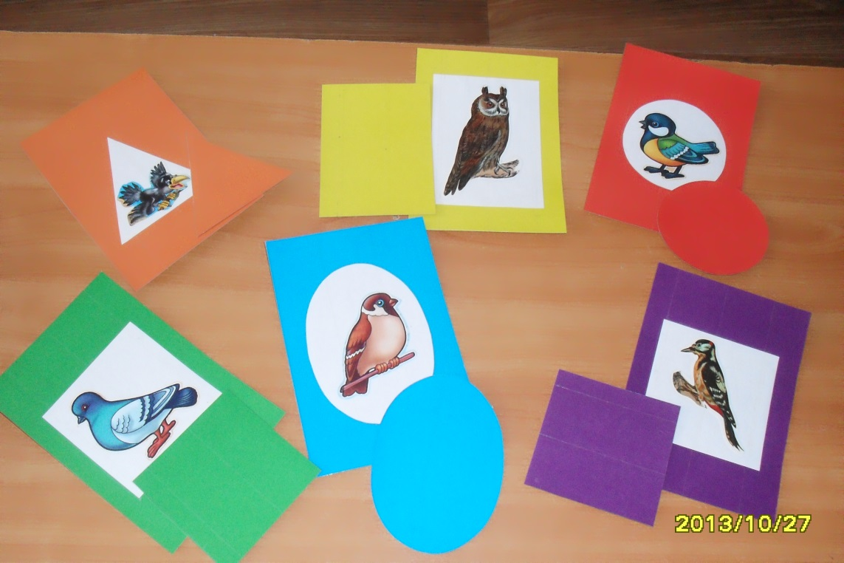
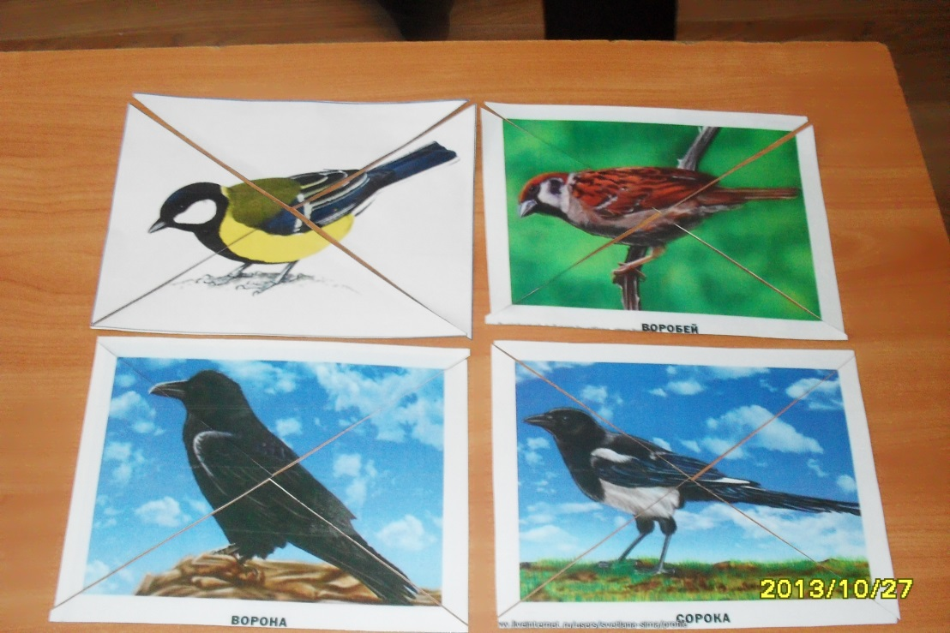

Slide 9
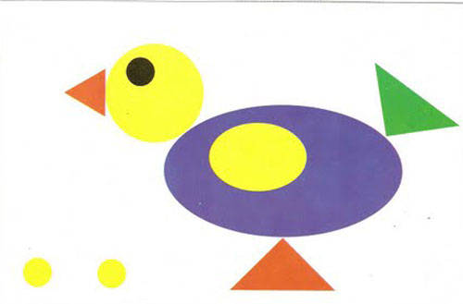
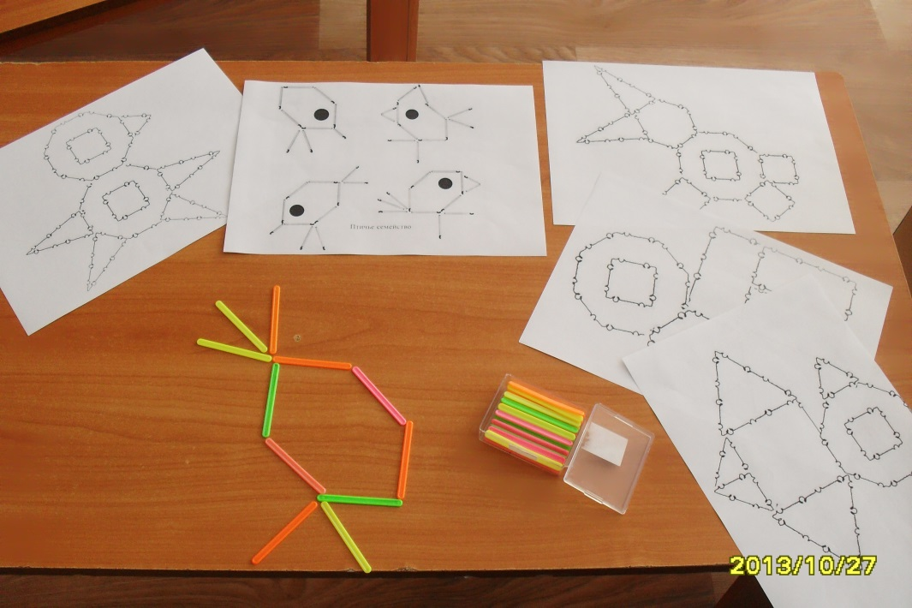
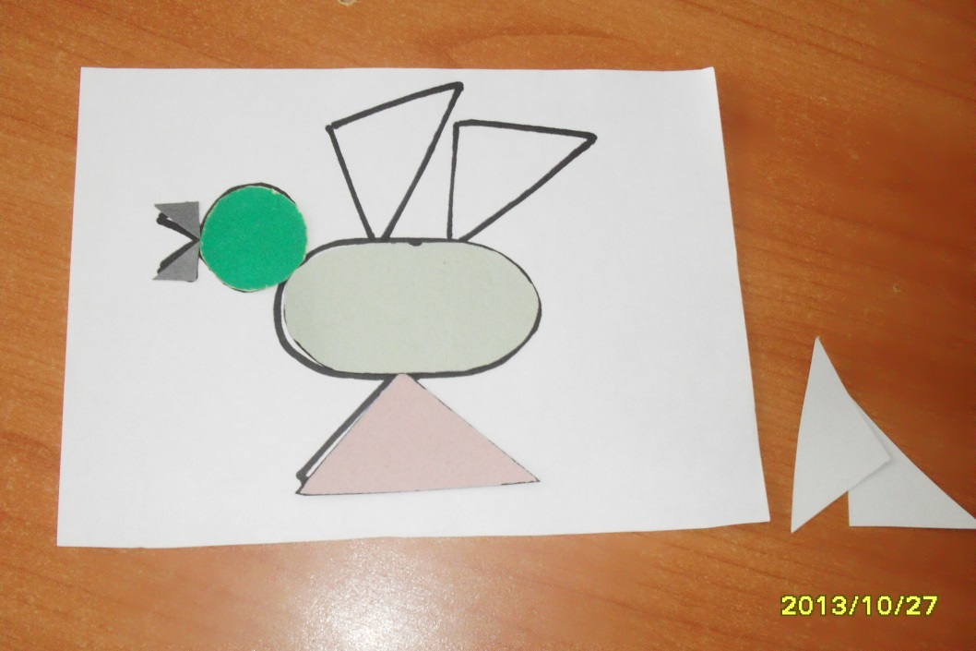
Схемы для выкладывания из счётных палочек , мозаики и геометрических фигур

Slide 10
Уголок экспериментирования
Что есть в уголке | Обогащение среды
Ёмкость с водой Перья Яичная скорлупа | Алгоритмы проведения опытов с перьями и скорлупой

Slide 11
Уголок девочек
Что есть в уголке | Обогащение среды
Атрибуты для игры «Птичья столовая», «птичка с птенчиками» Атрибуты для игры «Больница» Атрибуты для игры «Магазин» | Алгоритмы проведения игр «Магазин», «Больница», «Кафе» Наборы продуктов для разрезания

Slide 12

Уголок мальчиков
Что есть в уголке | Обогащение среды
Машины для с/р «Поездка в лес» Конструктор разного размера и разных видов для строительства (кормушек, скворечников) Фуражка работника ГИБДД, дорожные знаки Инструменты для плотника | Спецтехника Схемы построек Спецодежда для плотника

Slide 13
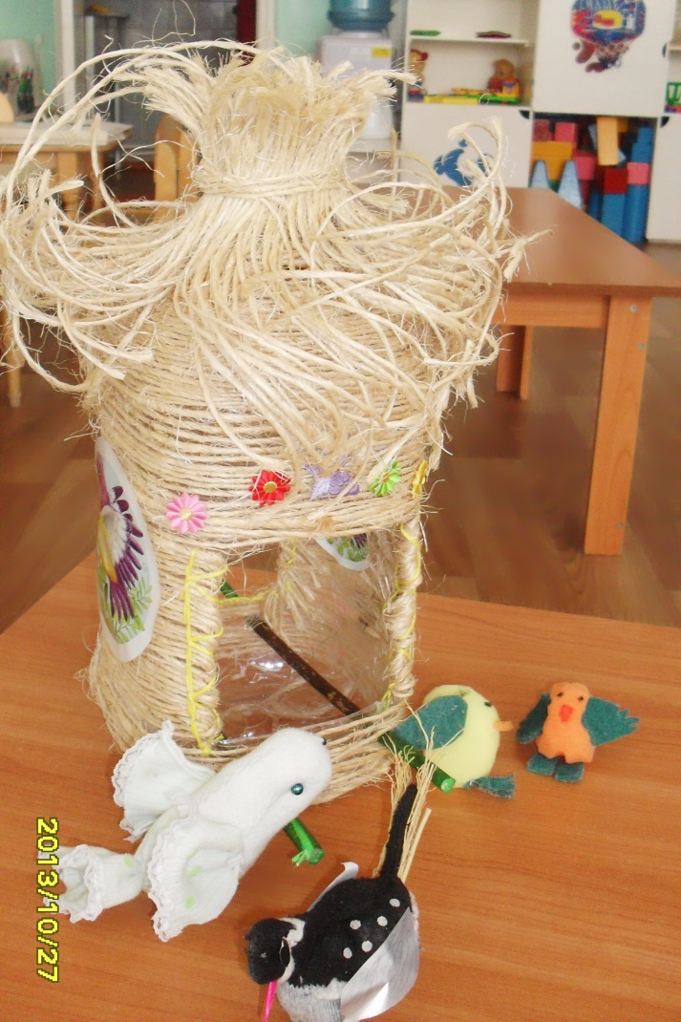
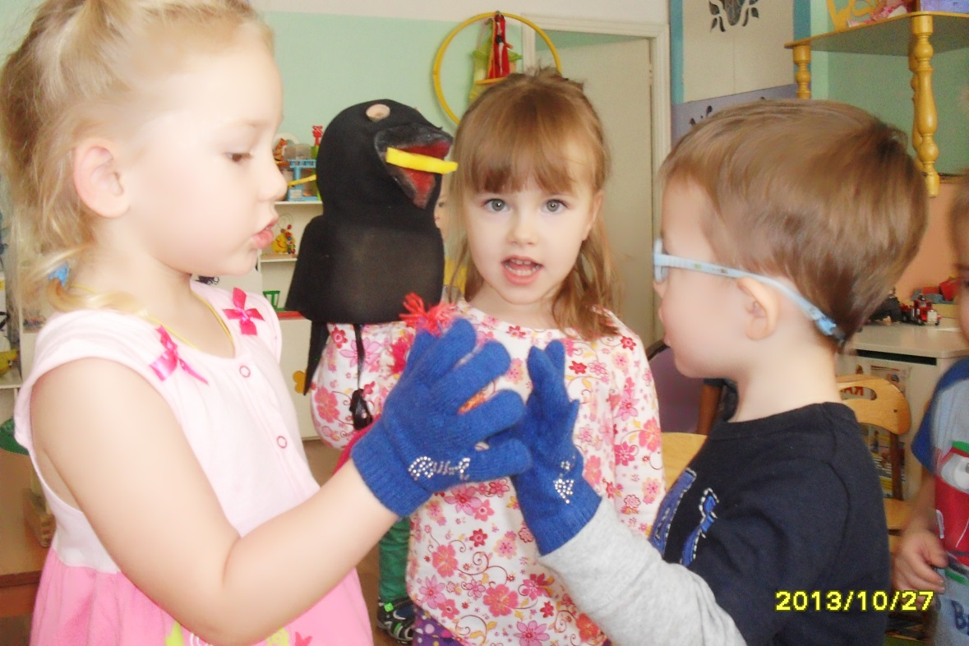
Птицы для драматизации и настольного театра

Slide 14
Театрализованный уголок
Что есть в уголке | Обогащение среды
1. Маски птиц. 2. Птицы для настольного театра. 3. Ширма. 4. Атрибуты для сказки «Заяц-хваста» и потешек о птицах | Алгоритмы драматизации сказки «Заяц-хваста».

Slide 15
Музыкальный уголок
Что есть в уголке | Обогащение среды
Музыкальные инструменты Магнитофон, ноутбук Птичьи голоса Правила игры на муз. инструментах | Картотеки хороводных игр Схемы для игры на металлофоне музыкальных произведений на тему «Птиц» Музыкальные дидактические игры

Slide 16
Работа с родителями
Что есть в уголке | Обогащение среды
1. Выставка детских работ на тему «Птицы» 2. Привлечение родителей к участию в конкурсе кормушек или птиц для драматизации. 4. Стихи на тему «птицы» | 1. Оформление папки-передвижки на тему: «Любовь и забота сохраняют природу».

